Slide 1
STRATEJİ GELİŞTİRME BAŞKANLIĞI
2021-2022 KAMU İÇ KONTROL
STANDARTLARINA UYUM EYLEM PLANI
2022 Yılı Birinci Çeyrek Dönem Eylemleri

Slide 2
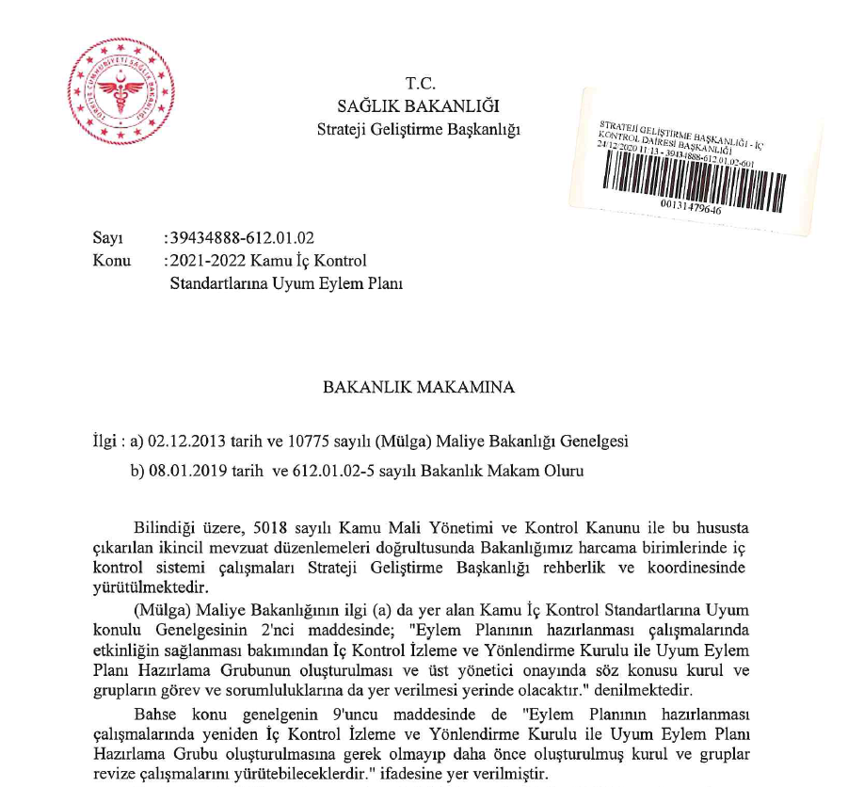
Bakanlık Makam Onayı

Slide 3
Birinci Çeyrek Dönem Eylemleri
E.1.1.3 Birimlerin web sayfasında bulunan iç kontrol sekmesinde yönetici onayı ile iç kontrole yönelik gerçekleştirilen güncel çalışmalara yer verilmesi
E.1.1.4 İç kontrol sorumluları koordinasyonunda Harcama Birimlerinde çalışan personele yönelik İç Kontrol Sistemi, Kamu İç Kontrol Standartlarına Uyum Eylem Planı ve işleyişine ilişkin eğitimlerin yapılması (uzaktan/yüz yüze/yerinde)
E.1.1.5 İç kontrol sistemine yönelik toplantıların/eğitimlerin yapılması (yüz yüze/uzaktan)
E.1.3.1 Kamu Görevlileri Etik Kurulunca yürürlükte olan "Etik Davranış İlkelerinin tüm personele e-Posta olarak gönderilmesi
E.2.1.1 Bakanlığımızın misyon ve vizyonunun personelce benimsenmesine yönelik iç kontrol sorumlusu tarafından tüm personele misyon ve vizyonun e-Posta olarak gönderilmesi
E.2.2.1 Güncel görev çalışma usul ve esaslarının web sayfasında yayınlanması
E.2.7.1 Başkanlık düzeyinde görev alanı ile ilgili Üç Aylık Durum Raporunun hazırlanması
E.3.5.1 Onaylanan Bakanlık ilgili yılı Hizmet İçi Eğitim Planının bildirilmesi
E.15.6.1 Standart Dosya Planı kodlarının arşivlenme sistemine göre yazışmalarda etkin bir şekilde kullanılması amacıyla eğitim düzenlenmesi (yüz yüze/uzaktan)
E.15.6.2 İl Sağlık Müdürlüklerinde ilgili personel tarafından Standart Dosya Planı kodlarına ilişkin eğitim düzenlenmesi (uzaktan/yüz yüze/yerinde)

Slide 4
İç Kontrolün Tanımı
5018 Sayılı Kamu Malî Yönetimi ve Kontrol Kanunu - Madde 55
İç kontrol; idarenin amaçlarına, belirlenmiş politikalara ve mevzuata uygun olarak faaliyetlerin etkili, ekonomik ve verimli bir şekilde yürütülmesini, varlık ve kaynakların korunmasını, muhasebe kayıtlarının doğru ve tam olarak tutulmasını, malî bilgi ve yönetim bilgisinin zamanında ve güvenilir olarak üretilmesini sağlamak üzere idare tarafından oluşturulan organizasyon, yöntem ve süreçle iç denetimi kapsayan malî ve diğer kontroller bütünüdür.

Slide 5
İç Kontrolün Amacı
5018 Sayılı Kamu Malî Yönetimi ve Kontrol Kanunu Madde 56
İç kontrolün amacı;
a) Kamu gelir, gider, varlık ve yükümlülüklerinin etkili, ekonomik ve verimli bir şekilde yönetilmesini,
b) Kamu idarelerinin kanunlara ve diğer düzenlemelere uygun olarak faaliyet göstermesini,
c) Her türlü malî karar ve işlemlerde usulsüzlük ve yolsuzluğun önlenmesini,
d) Karar oluşturmak ve izlemek için düzenli, zamanında ve güvenilir rapor ve bilgi edinilmesini,
e) Varlıkların kötüye kullanılması ve israfını önlemek ve kayıplara karşı korunmasını, sağlamaktır.

Slide 6
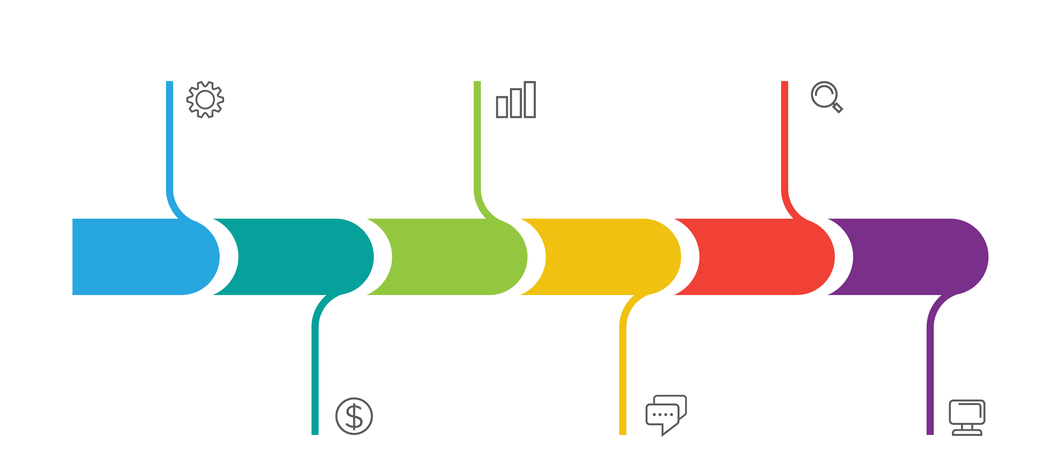
İç Kontrol Sistemi Mevzuatı
5018 sayılı Kamu Mali Yönetim ve Kontrol Kanunu
Maliye Bakanlığı Kamu İç Kontrol Standartlarına Uyum Genelgesi
Kamu İç Kontrol Standartları Tebliğ
10.12.2003
31.12.2005
26.12.2007
04.02.2009
02.12.2013
07.02.2014
İç Kontrol ve Ön Mali Kontrole İlişkin Usul ve Esaslar
Kamu İç Kontrol Standartlarına Uyum Eylem Planı Rehberi
Kamu İç Kontrol Rehberi

Slide 7
İç Kontrol Standartları ve Eylem Sayıları
Hazine ve Maliye Bakanlığınca yayımlanan mevzuat
Bakanlığımızca bu kapsamda belirlenen eylemler
5 Bileşen
18 Standart
79 Genel Şart
Toplam Eylem
İSM Eylem
Kontrol Ortamı
4 Standart
26 Genel Şart
28 Eylem
20 Eylem
Risk Değerlendirme
2 Standart
9 Genel Şart
4 Eylem
4 Eylem
Kontrol Faaliyetleri
6 Standart
17 Genel Şart
5 Eylem
3 Eylem
Bilgi ve İletişim
4 Standart
20 Genel Şart
11 Eylem
6 Eylem
İzleme
2 Standart
7 Genel Şart
3 Eylem
1 Eylem
51 Eylem
34 Eylem

Slide 8
Bileşen
İç Kontrol Sekmesi Linki
(KOS) Kontrol Ortamı
Standart
Genel Şart
Etik Değerler ve dürüstlük: Personel davranışlarını belirleyen kuralların personel tarafından bilinmesi sağlanmalıdır.
İç kontrol sistemi ve işleyişi yönetici ve personel tarafından sahiplenilmeli ve desteklenmelidir.
E.1.1.3
Harcama Birimi düzeyinde web sayfasında bulunan iç kontrol sekmesinde yönetici onayı ile iç kontrole yönelik gerçekleştirilen güncel çalışmalara yer verilmesi
Merkez Birimler/
İl Sağlık Müdürlükleri
Eylem Dönemi
Sorumlu Birim
1. Çeyrek Dönem 2022

Slide 9
Sıkça Yapılan Hatalar
Web sayfasında yer alan iç kontrol sekmesinde Güncel dokümanlar mevcut değil
Web sayfasında çalışmaların bulunduğu linklere erişim olmaması veya linklerin içerisinin boş olması
Notes:
Tüm personelin iç kontrol sistemi konusunda güncel bilgi ve dokümanlara ulaşması amaçlanmıştır. Web sayfasına konulacak dokümanlar Harcama Yetkilisi onayı alındıktan sonra yüklenecektir. Teşkilat şeması sadece yönetim ve kurumsalın altında olmalı illada koyulacaksa uyumsuz olmasın.

Slide 10
İç kontrol sekmesinde hangi çalışmalar yer alacaktır?
İç Kontrol sekmesindeki veriler hangi sıklıkla güncellenecektir?

Slide 11
Bileşen
Eğitim Görselleri
Katılımcı Listesi
(KOS) Kontrol Ortamı
Standart
Genel Şart
Etik Değerler ve dürüstlük: Personel davranışlarını belirleyen kuralların personel tarafından bilinmesi sağlanmalıdır.
İç kontrol sistemi ve işleyişi yönetici ve personel tarafından sahiplenilmeli ve desteklenmelidir.
E.1.1.4
Harcama Birimi düzeyinde İç kontrol sorumluları koordinasyonunda Harcama Birimlerinde çalışan personele yönelik İç Kontrol Sistemi, Kamu İç Kontrol Standartlarına Uyum Eylem Planı ve işleyişine ilişkin eğitimlerin yapılması (yüz yüze/uzaktan)
Merkez Birimler/
İl Sağlık Müdürlükleri
Eylem Dönemi
Sorumlu Birim
1. Çeyrek Dönem 2022

Slide 12
Sıkça Yapılan Hatalar
Eğitimlerin döneminde yapılmaması.
Eğitime katılımın yetersiz olması.
Katılımcı listesi ile eğitim görsellerinin programa yüklenmemesi.
Yüklenen eğitim görsellerinin daha önceki eğitimlere ait olması.

Slide 13
Eğitimler kim tarafından ve kimlere verilecek?
Eğitimin içeriği ne olacak?
Eğitim sunumları web sayfasında yayınlanacak mı?

Slide 14
Bileşen
Eğitim Görselleri
Katılımcı Listesi
(KOS) Kontrol Ortamı
Standart
Genel Şart
Etik Değerler ve dürüstlük: Personel davranışlarını belirleyen kuralların personel tarafından bilinmesi sağlanmalıdır.
İç kontrol sistemi ve işleyişi yönetici ve personel tarafından sahiplenilmeli ve desteklenmelidir.
E.1.1.5
İç kontrol sistemine yönelik toplantıların/eğitimlerin yapılması (yüz yüze/uzaktan)
Strateji Geliştirme Başkanlığı
Eylem Dönemi
Sorumlu Birim
1. Çeyrek Dönem 2022

Slide 15
Bileşen
Etik Davranış İlkelerinin Gönderildiği
e-Posta Görseli ve Gönderilen e-Posta İçeriği
(KOS) Kontrol Ortamı
Standart
Genel Şart
Etik Değerler ve dürüstlük: Personel davranışlarını belirleyen kuralların personel tarafından bilinmesi sağlanmalıdır.
İç kontrol sistemi ve işleyişi yönetici ve personel tarafından sahiplenilmeli ve desteklenmelidir.
E.1.3.1
Harcama Birimi düzeyinde Kamu Görevlileri Etik Kurulunca yürürlükte olan "Etik Davranış İlkelerinin" tüm personele e-Posta olarak gönderilmesi
Merkez Birimler/
İl Sağlık Müdürlükleri
Eylem Dönemi
Sorumlu Birim
1. Çeyrek Dönem 2022

Slide 16
Sıkça Yapılan Hatalar
Sisteme yüklenen ekte, gönderilen e-posta içeriğinin belli olmaması.

Slide 17
Yürürlükte olan etik kurallar mı e-Posta olarak gönderilecek?
Bakanlığın belirlediği etik kurallar var mı?
Biz etik kurallar belirleyebilir miyiz?

Slide 18
Bileşen
Misyon ve Vizyon
Gönderilen e-Posta Görseli
ve Gönderilen e-Posta İçeriği
(KOS) Kontrol Ortamı
Standart
Genel Şart
Misyon, organizasyon yapısı ve görevler: İdarelerin misyonu ile birimlerin ve personelin görev tanımları yazılı olarak belirlenmeli, personele duyurulmalı ve idarede uygun bir organizasyon yapısı oluşturulmalıdır.
İdarenin misyonu yazılı olarak belirlenmeli, duyurulmalı ve personel tarafından benimsenmesi sağlanmalıdır.
E.2.1.1
Harcama Birimi düzeyinde Bakanlığımızın misyon ve vizyonunun personelce benimsenmesine yönelik iç kontrol sorumlusu tarafından tüm personele misyon ve vizyonun e-Posta olarak gönderilmesi
Merkez Birimler/
İl Sağlık Müdürlükleri
Eylem Dönemi
Sorumlu Birim
1. Çeyrek Dönem 2022

Slide 19
Sıkça Yapılan Hatalar
Bakanlığımızın misyon ve vizyonu yerine Harcama birimi tarafından belirlenen misyon ve vizyonun e posta gönderilmesi.

Slide 20
Harcama birimi bazında misyon ve vizyon belirlenecek mi?
Misyon ve Vizyon resmi yazı ile tüm personele gönderilebilir mi?
Notes:
Bakanlık ve harcama biriminin belirlediği misyon ve vizyon birlikte gönderebilir mi?

Slide 21
Bileşen
Yönergenin Web Sayfasında Yayınlanan Linki
(KOS) Kontrol Ortamı
Standart
Genel Şart
Misyon, organizasyon yapısı ve görevler: İdarelerin misyonu ile birimlerin ve personelin görev tanımları yazılı olarak belirlenmeli, personele duyurulmalı ve idarede uygun bir organizasyon yapısı oluşturulmalıdır.
Misyonun gerçekleştirilmesini sağlamak üzere idare birimleri ve alt birimlerince yürütülecek görevler yazılı olarak tanımlanmalı ve duyurulmalıdır.
E.2.2.1
Harcama Birimi düzeyinde Güncel görev çalışma usul ve esaslarının web sayfasında yayınlanması
Merkez Birimler
Eylem Dönemi
Sorumlu Birim
1. Çeyrek Dönem 2022

Slide 22
Bileşen
Üç Aylık Durum Raporu
(Her Başkanlık İçin Ayrı Ayrı)
(KOS) Kontrol Ortamı
Standart
Genel Şart
Misyon, organizasyon yapısı ve görevler: İdarelerin misyonu ile birimlerin ve personelin görev tanımları yazılı olarak belirlenmeli, personele duyurulmalı ve idarede uygun bir organizasyon yapısı oluşturulmalıdır.
Her düzeydeki yöneticiler verilen görevlerin sonucunu izlemeye yönelik mekanizmalar oluşturmalıdır.
E.2.7.1
Başkanlık düzeyinde görev alanı ile ilgili Üç Aylık Durum Raporunun hazırlanması
İl Sağlık Müdürlükleri
Eylem Dönemi
Sorumlu Birim
1. Çeyrek Dönem 2022

Slide 23
İlgili Üç Aylık Durum Raporu
Sağlık Bakanlığı Taşra Teşkilatı Kadro Standartları ile Çalışma Usul ve Esaslarına Dair Yönerge’ de

Slide 24
Sıkça Yapılan Hatalar
Her bir başkanlık için rapor düzenlenmemesi,
Müdüre Bağlı birimler için rapor düzenlenmesi,
Rapor içeriğinde sadece iç kontrol çalışmalarına yer verilmesi,
Yapılan çalışmaların uzun uzun anlatılması,
Önceki dönem raporunun sadece tarihinin değiştirilerek sisteme geri yüklenmesi.

Slide 25
Bileşen
Hizmet İçi Eğitim Planı
(KOS) Kontrol Ortamı
Standart
Genel Şart
Personelin Yeterliliği ve Performansı: İdareler, personelin yeterliliği ve görevleri arasındaki uyumu sağlamalı, performansın değerlendirilmesi ve geliştirilmesine yönelik önlemler almalıdır.
Her görev için gerekli eğitim ihtiyacı belirlenmeli, bu ihtiyacı giderecek eğitim faaliyetleri her yıl planlanarak yürütülmeli ve gerektiğinde güncellenmelidir.
E.3.5.1
Onaylanan Bakanlık ilgili yılı Hizmet İçi Eğitim Planının bildirilmesi
Sağlık Hizmetleri Genel Müdürlüğü
Eylem Dönemi
Sorumlu Birim
1. Çeyrek Dönem 2022

Slide 26
Bileşen
Eğitim Görselleri
Katılımcı Listesi
(BİS) Bilgi ve İletişim
Standart
Genel Şart
Bilgi ve İletişim: İdareler, birimlerinin ve çalışanlarının performansının izlenebilmesi, karar alma süreçlerinin sağlıklı bir şekilde işleyebilmesi ve hizmet sunumunda etkinlik ve memnuniyetin sağlanması amacıyla uygun bir bilgi ve iletişim sistemine sahip olmalıdır.
İdarenin iş ve işlemlerinin kaydı, sınıflandırılması, korunması ve erişimini de kapsayan, belirlenmiş standartlara uygun arşiv ve dokümantasyon sistemi oluşturulmalıdır.
E.15.6.1
Harcama Birimi düzeyinde Standart Dosya Planı kodlarının arşivlenme sistemine göre yazışmalarda etkin bir şekilde kullanılması amacıyla eğitim düzenlenmesi (yüz yüze/uzaktan)
Yönetim Hizmetleri Genel Müdürlüğü
Eylem Dönemi
Sorumlu Birim
1. Çeyrek Dönem 2022

Slide 27
Bileşen
Eğitim Görselleri
Katılımcı Listesi
(BİS) Bilgi ve İletişim
Standart
Genel Şart
Bilgi ve İletişim: İdareler, birimlerinin ve çalışanlarının performansının izlenebilmesi, karar alma süreçlerinin sağlıklı bir şekilde işleyebilmesi ve hizmet sunumunda etkinlik ve memnuniyetin sağlanması amacıyla uygun bir bilgi ve iletişim sistemine sahip olmalıdır.
İdarenin iş ve işlemlerinin kaydı, sınıflandırılması, korunması ve erişimini de kapsayan, belirlenmiş standartlara uygun arşiv ve dokümantasyon sistemi oluşturulmalıdır.
E.15.6.2
Harcama Birimi düzeyinde ilgili personel tarafından Standart Dosya Planı kodlarına ilişkin eğitim düzenlenmesi (yüz yüze/uzaktan)
İl Sağlık Müdürlükleri
Eylem Dönemi
Sorumlu Birim
1. Çeyrek Dönem 2022

Slide 28
Eğitimi Kim düzenleyecek?
Notes:
Bakanlık ve harcama biriminin belirlediği misyon ve vizyon birlikte gönderebilir mi?

Slide 29
2021-2022 KAMU İÇ KONTROL STANDARTLARINA UYUM EYLEM PLANI PUANLAMA SİSTEMİ
STRATEJİ GELİŞTİRME BAŞKANLIĞI

Slide 30
Eylem Planı Puanlama Rehberi
Kamu İç Kontrol Standartlarına Uyum Eylem Planı Puanlama Sistemi Rehberi ile tüm eylemlerin nasıl puanlandığı hakkında geniş bir bilgilendirme yapmaktayız

Slide 31
Eylem Planı Puanlama Sistemi
E.2.6.1 | Birim düzeyinde iş süreçlerinin hazırlanması | Merkez Birimler/ İl Sağlık Müdürlükleri | 1. Çeyrek Dönem 2021 1. Çeyrek Dönem 2022 | Tamamlandı | Tamamlanmadı | Dönem Dışı
E.2.6.1 | Birim düzeyinde iş süreçlerinin hazırlanması | Merkez Birimler/ İl Sağlık Müdürlükleri | 1. Çeyrek Dönem 2021 1. Çeyrek Dönem 2022 | 52
Dönem Puanı | Harcama Birimindeki Birim Sayısı | Form Başına Düşen Puan | Uygun Kabul Edilen Form Sayısı | Hesaplanan Puan
52 | 17 | 3,058 | 5 | 5*3,058=15,29

Slide 32
Puanlama Sistemi Genel Şartlar
Eylemler üçer aylık periyotlarda izlenmektedir.
Hiç bir eylem sorumlu dönemi dışında puanlamaya etki etmemektektir.
Eylemlerden tam paun alınabilmesi için eylemlerin ilgili döneminde gerçekleştirilmesi, istenen çıktıların ise nitelik ve nicelik bakımından eksiksiz olması gerekmektedir.
Söz konusu eylem sorumlu olduğu dönem dışında yapıldığında ise dönemine göre ilgili eyleme verilecek puanın sırasıyla 1 dönem sonra yapıldığında %75, 2 dönem sonra yapıldığında %50 ve 3 dönem sonra yapıldığında %25’i oranında ilgili olduğu döneme eklenecektir.
1. Çeyrek | 2. Çeyrek | 3. Çeyrek | 4. Çeyrek
%100
%75 | <<<<<
%50 |  | <<<<<
%25 |  |  | <<<<<
0
 | Eylemin tamamlanması gereken dönemi ifade eder.
 | Eylemin gerçekleştirildiği dönemi ifade eder.
%.. | Eylemin gerçekleşme dönemine göre o eyleme verilen puanın çarpılacağı yüzdeyi ifade eder

Slide 33
Puanlama Sistemi Genel Şartlar
1. Çeyrek | 2. Çeyrek | 3. Çeyrek | 4. Çeyrek
 | %100
 | %75 | <<<<<
 | %50 |  | <<<<<
 | 0
1. Çeyrek | 2. Çeyrek | 3. Çeyrek | 4. Çeyrek
 |  | %100
 |  | %75 | <<<<<
 |  | 0
1. Çeyrek | 2. Çeyrek | 3. Çeyrek | 4. Çeyrek
 |  |  | %100
 |  |  | 0
 | Eylemin tamamlanması gereken dönemi ifade eder.
 | Eylemin gerçekleştirildiği dönemi ifade eder.
%.. | Eylemin gerçekleşme dönemine göre o eyleme verilen puanın çarpılacağı yüzdeyi ifade eder

Slide 34
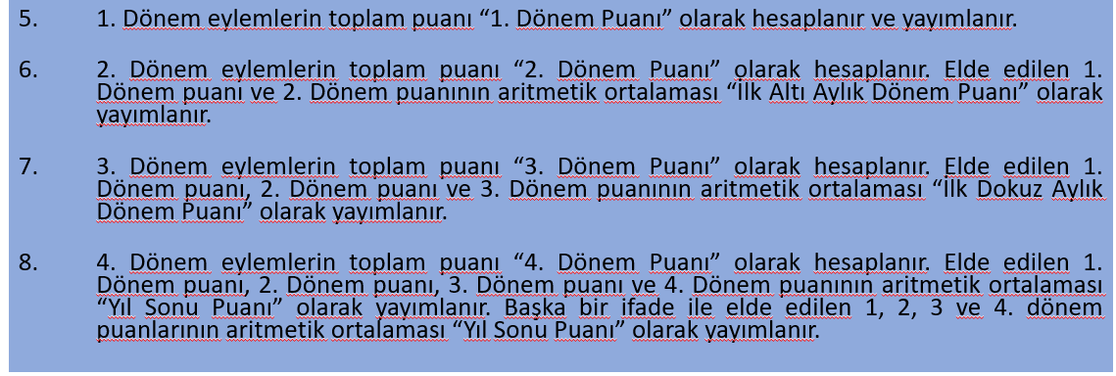
Puanlama Sistemi Genel Şartlar

Slide 35
Puanlama Sistemi Genel Şartlar
Dönem | Puan | 6 Aylık Gerçekleşme Oranı | 9 Aylık Gerçekleşme Oranı | Yıl Sonu Puanı (Gösterge Değeri)
1. Dönem toplam Puan | a | (a+b)/2 | (a+b+c)/3 | (a+b+c+d)/4
2. Dönem toplam Puan | b
3. Dönem toplam Puan | c
4. Dönem toplam Puan | d

Slide 36
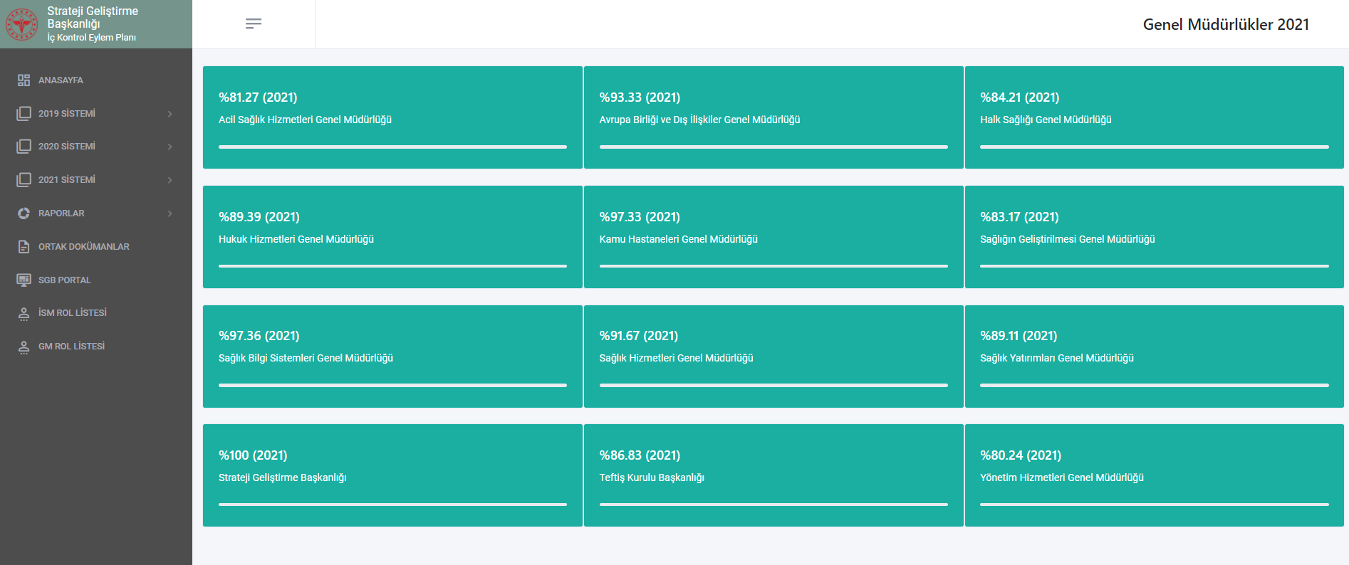
İç Kontrol Sistemi İzleme ve Değerlendirme Programı Genel Müdürlükler Veri Giriş Ekranı

Slide 37
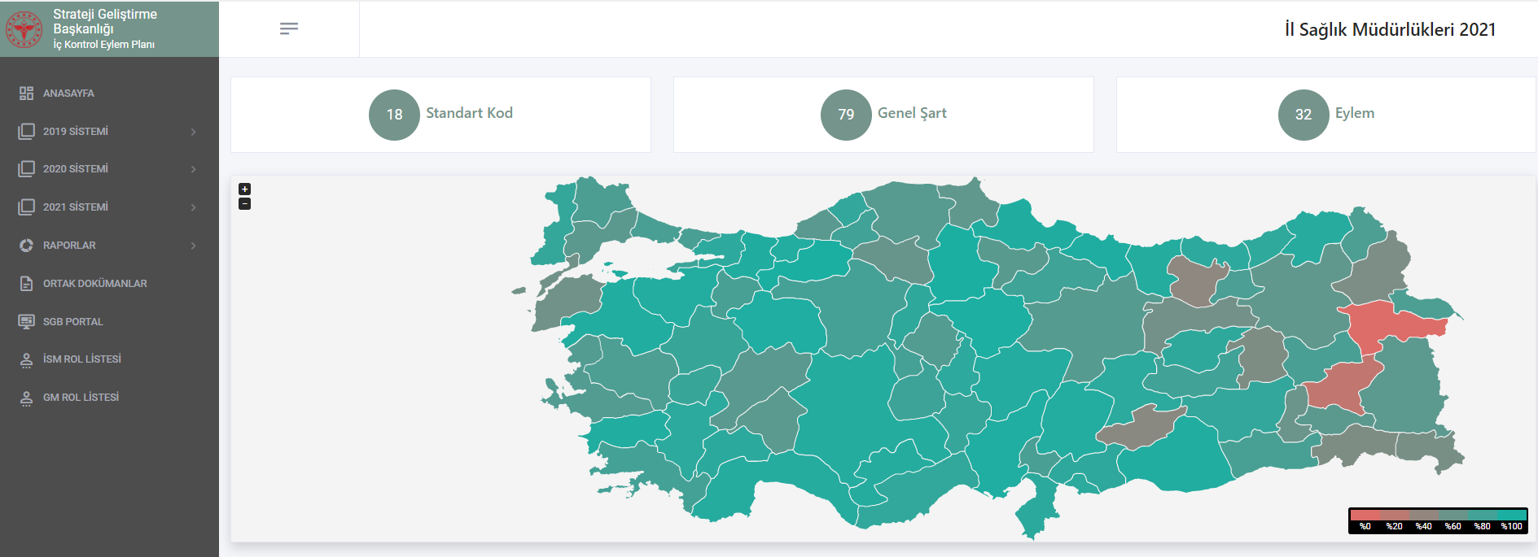
İç Kontrol Sistemi İzleme ve Değerlendirme Programı Sağlık Müdürlükleri Veri Giriş Ekranı

Slide 38
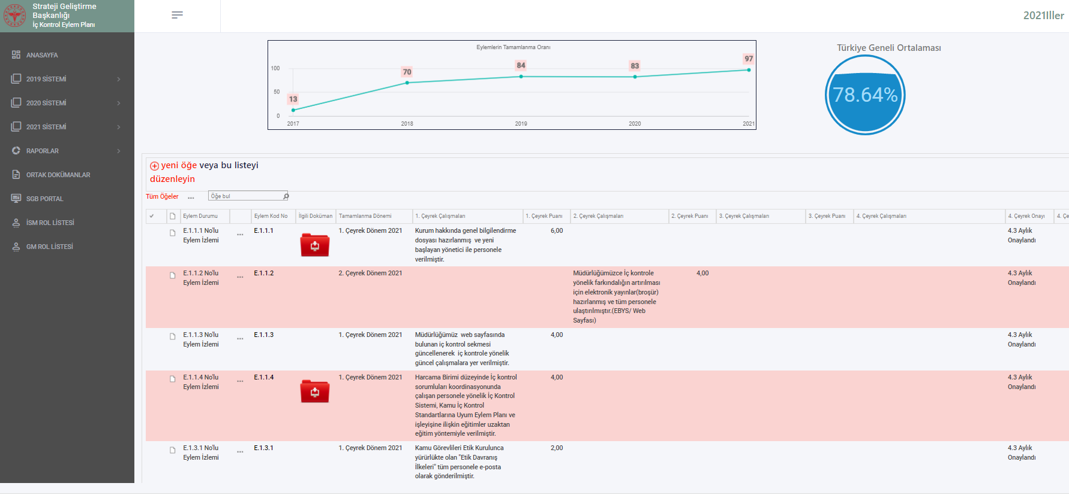
İç Kontrol Sistemi İzleme ve Değerlendirme Programı Sağlık Müdürlükleri Veri Giriş Ekranı

Slide 39
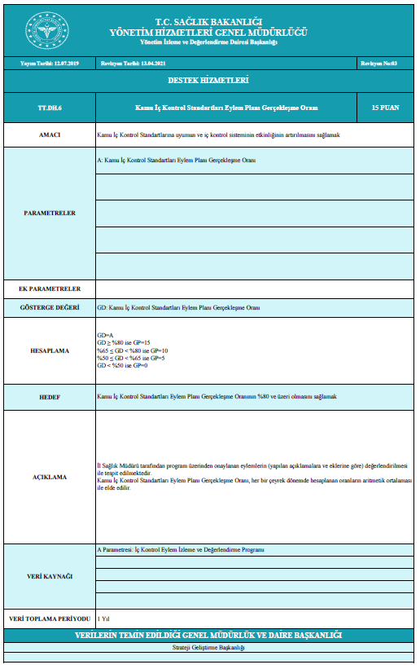
Sözleşmeli Yönetici Gösterge Kartı
GD≥%80 GP=15
%80<GD≥%65 GP=10
%65<GD≥%50 GP=5
GD<%50 ise GP=0

Slide 40
Sıkça Yapılan Hatalar
İl Sağlık Müdürü, Destek hizmetleri Başkanı, Destek hizmetleri Başkan yardımcısı ve sisteme resmi yazı ile görevlendirilmiş olan personel görevinden ayrılıp yerine yeni bir yönetici veya personel görevlendirildiği zaman İç Kontrol Daire Başkanlığına bilgi verilmemektedir. Bu durum ise eylemlere veri girişi ve onay zamanlarında sizlere ve bizlere sıkıntı yaratmaktadır,
İç Kontrol Sistemi sorumlu personel görevlendirmeleri başkanlığımıza resmi yazı ile bildirilmez ise sisteme tanımlama yapılmamaktadır,
Resmi yazı ile görevlendirilen personelin tanımlama bilgileri bildirilirken
(Ad Soyadı / Sağlık e-Posta adresi) İç Kontrol Daire Başkanlığına eksik veya sağlık e-posta
adresinden farklı adresler bidirilmektedir.

Slide 41
Hatalı veya eksik ek ekledim silebilir miyim?
Sisteme neden giriş yapamıyorum?
Yeni bir personel göreve başladı sisteme ekleyebilir miyiz?
Sisteme birden fazla ek ekleyemiyorum!
Eylemlerin Formlarını nereden bulabilirim?

Slide 42
TEŞEKKÜRLER…
Strateji Geliştirme Başkanlığı
İç Kontrol Dairesi Başkanlığı
İç Kontrol Sistemi İzleme ve Değerlendirme Birimi
Üniversiteler Mah. Dumlupınar Bulvarı 6001. Cad. No:9 Çankaya/ Ankara 06800
İletişim: 0 (312) 573 71 18
E-posta: strj.ickontrol@saglik.gov.tr

